Slide 1

Arquitectura de redes

Slide 2
Clasificación de redes por su direccionalidad.
Otra clasificación de las redes
Según la direccionalidad de los datos
Simplex:
Half-duplex:
Full-duplex:

Slide 3
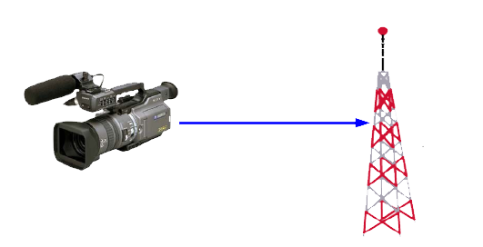
Clasificación de redes por su direccionalidad
Simplex: Unidireccionales, un nodo transmite y otro recibe.

Slide 4

Clasificación de redes por su direccionalidad
Half-duplex: Bidireccionales, transmite a la vez.

Slide 5
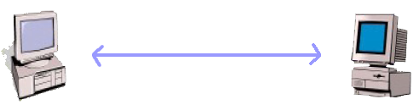
Clasificación de redes por su direccionalidad
Full-duplex: Ambos nodos pueden transmitir datos al mismo tiempo.

Slide 6
Topología
Topologías de Redes: Define la estructura de las redes.
Tenemos dos tipos de topologías:
Topología Física
Topología Lógica

Slide 7
Topología
Topologías de Redes:
Topología Física: consiste en la configuración o disposición del cableado y equipos de comunicación.

Slide 8
Topología
Topologías de Redes:
Topología Lógica: define cómo los datos fluyen a través de la red.

Slide 9
Topología.
Topologías de Redes.
La forma de las redes es otro criterio que puede ser utilizado para categorizarlas.
De acuerdo a esto nosotros podemos conseguir diferentes clases de redes según su topología.

Slide 10
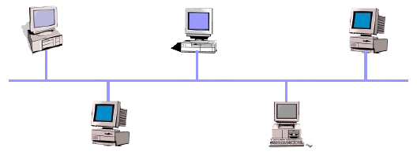
Topología
Bus Utiliza un troncal único. Todos los nodos se conectan directamente a éste y comparten el medio.

Slide 11
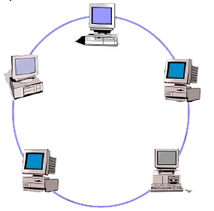
Topología
Anillo Un nodo se conecta a próximo y el último se conecta al primero.

Slide 12
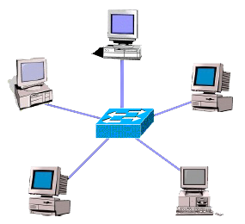
Topología
Estrella Todos los nodos se conectan a un punto central común, usualmente es un hub o switch.

Slide 13
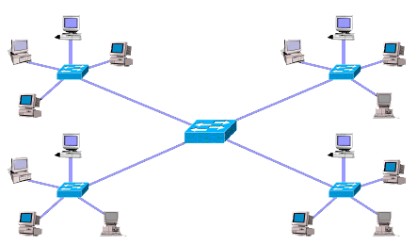
Topología
Estrella extendida Enlaza las estrellas conectando los switches de estas a un switch central.

Slide 14
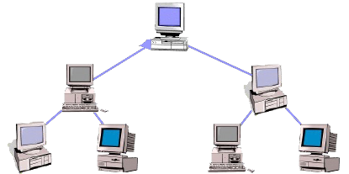
Topologia
Topología Jerárquica Similar a la estrella extendida pero en lugar de interconectar switches se hace a través de hosts.

Slide 15
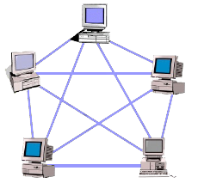
Topología
Mallas Cada host es conectado a todos los otros. Existen múltiples caminos de un nodo a otro. Utilizadas generalmente donde se requiere que no haya interrupciones en la comunicación de un nodo y otro.

Slide 16
Topología
La topología lógica de las redes definen la manera en cómo los hosts se comunican a través de medio físico.
Las dos topologías lógicas más utilizadas son:
  Topología broadcast (difusión)
  Topología token passing (pase de testigo)

Slide 17
Topología
Topología broadcast: cada host envía sus datos a todos los otros hosts conectados al medio físico de la red. No hay orden en la transmisión de datos. El primero en acceder al medio es el primero en transmitir.
Por ejemplo: Ethernet

Slide 18
Topología
Topología token passing: aqui se controla el acceso al medio utilizando un testigo electrónico que se pasa a cada host. Cuando un host recibe el testigo puede transmitir datos si los tiene. Si no, entonces pasa el testigo al siguiente host.

Slide 19
Bibliografía.
Título: Redes de Computadoras
Autor: Andrew S. Tanenbaum
4ta. Edición.
Editorial: Prentice Hall

